Slide 1



Si
Por La
Vida Vas…

Slide 2


Si por la vida vas, decisiones has de tomar, buenas o no sean, hay que tomarlas, porque sin ellas, paralizado estás

Slide 3

Si por la vida vas,es necesario tener claridad,
aunque sea en la lejanía
porque sin ella, ni un paso dar

Slide 4




Si por la vida vas,la confianza y esperanza alcanzarás,no en un día ni en un momento, pero sí a través del tiempo.

Slide 5

Si por la vida vas,
persigue cada instante del día,
porque instante que no vivas,
... ya no retornará.

Slide 6

Si por la vida vas,intenta sacar una sonrisa,
intenta sacar fuerzas donde no hay,
intenta que tu presencia,
deje una profunda huella al caminar.

Slide 7


Si por la vida vas, obstáculos siempre encontrarás, pero hay que salvar dichos obstáculos, para llegar a la meta final.

Slide 8

Si por la vida vas, aprecia lo más mínimo que veas,
porque las cosas más pequeñas, quizás, son las
que nos hacen avanzar.

Slide 9
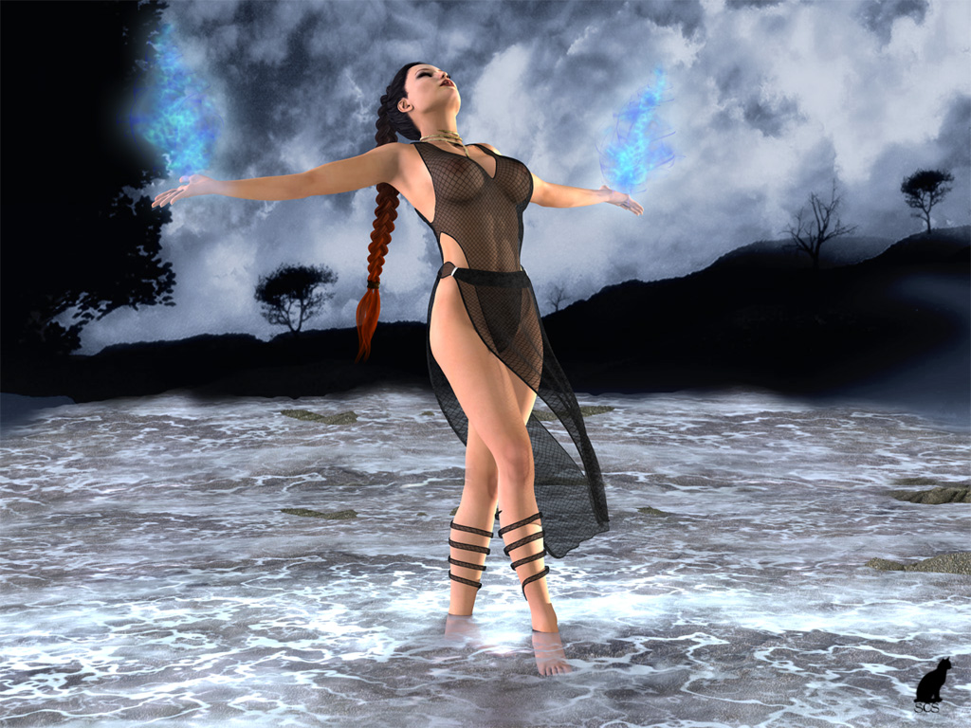

Si por la vida vas,espero y deseo tus huellas hallar,porque a tomar deciciones me enseñarás, sin decisiones... no sé donde llegar.

Slide 10



Autor : Rosa María Villalta

Slide 11









¿Te ha gustado?
Puedes ver más entrando
Aquí
Además puedes recibir powerpoints en tu correo electrónico suscribiéndote aquí:
Esta presentación powerpoint ha sido creada y compartida única y exclusivamente para mispps.com

